Slide 1
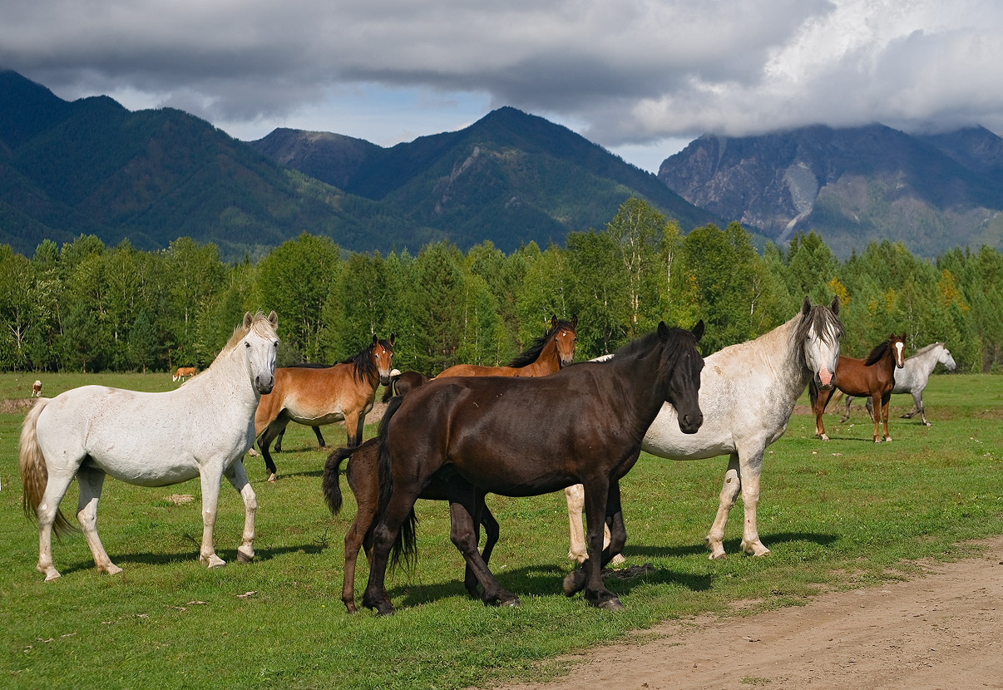
РЕСУРСЫ для развития агротуризма в ПРИБАЙКАЛЬЕ Докладчик Дицевич Б.Н., с.н.с., факультета охотоведения ИрГСХА

Slide 2
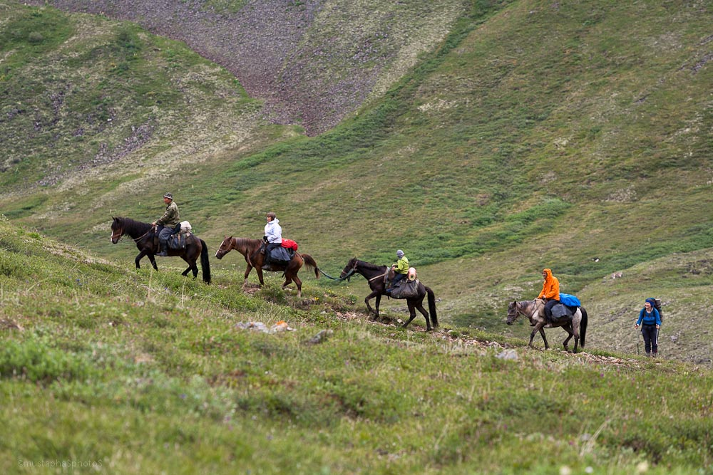
АГРОТУРИЗМ
это новое направление сельских подсобных производств, которое является относительно недорогой альтернативой туристическому курортному отдыху.

Slide 3
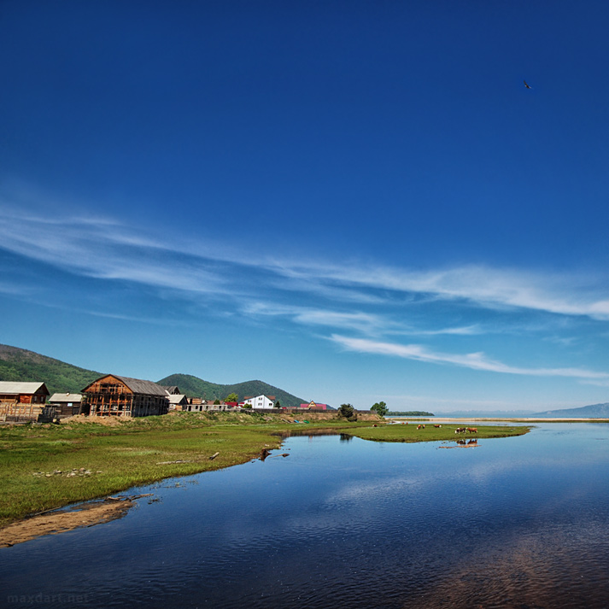
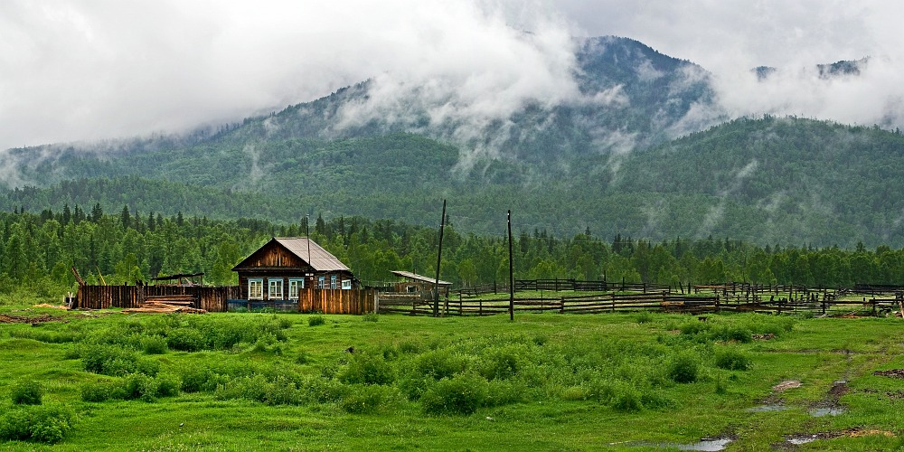
ЗАДАЧИ АГРОТУРИЗМА
- дать импульс развитию сельских поселений;
- повышение уровня доходов жителей сельских поселений и доходов местного бюджета;
- пресечение миграционного потока из села в город;
- организация нового специфического сектора местной экономики;
- обеспечение сравнительно недорогого отдыха гостей и охрана природы, историческо-культурного наследия.

Slide 4
С 80-х годов АГРОТУРИЗМ развит в ИТАЛИИ, ФРАНЦИИ для решения многочисленных проблем сельских поселений:
- создание рабочих мест;
- укрепление местных бюджетов и т.д.

Slide 5
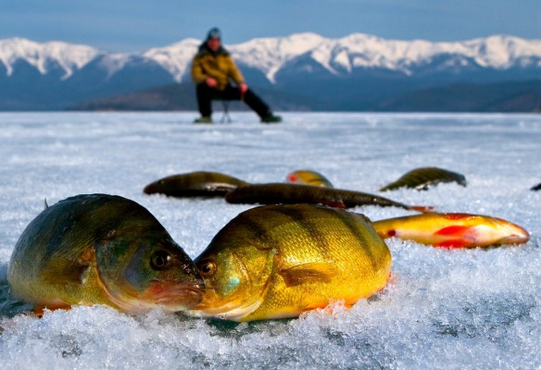
АКТУАЛЬНО в Сибири развивать ком-
плексные агротуристические кооперативы (услуги в агротуризме, сбор и переработка дикоросов, услуги по спортивной охоте и рыбалке).

Slide 6
АГРОТУРИЗМ – является малобюджетным проектом по развитию сельских поселений и отдаленных поселков Иркутской области.

Slide 7
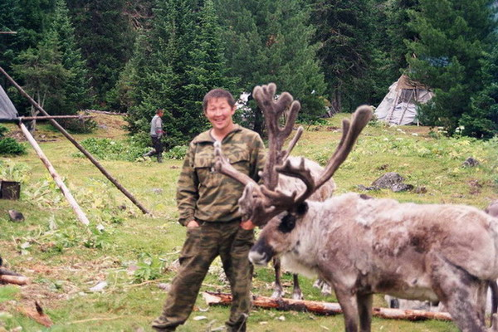
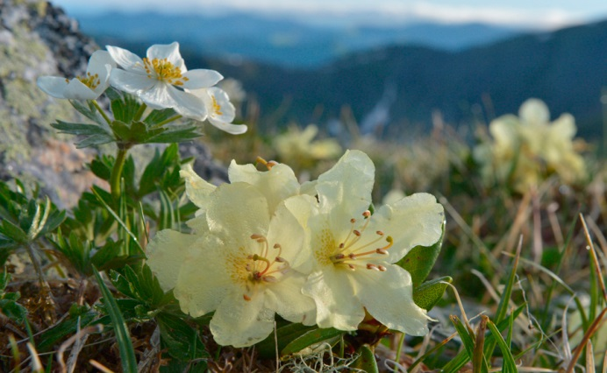
Социальные и социокультурные цели агротуризма:
- остановить деградацию сельских районов и рост негативных социальных явлений (пьянство, наркомания, браконьерство и т.д.);
- сохранить и воссоздать культурное наследие;
- сохранить этнос и национальную самобытность районов;
- сохранить уникальные природные биоценозы, памятники природы, флору и фауну Прибайкалья.

Slide 8
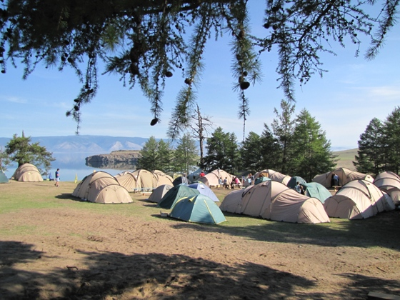
Цель АГРОТУРИЗМА в Прибайкалье – разгрузить Байкал и его побережье от избытка туристов!!!

Slide 9
МИРОВОЙ АГРОТУРИЗМ – высокоприбыльная область туристических услуг.
В Италии прибыль в 2000 г. составила 360 млн.$, при участии 10 тыс. хозяйств.

Slide 10
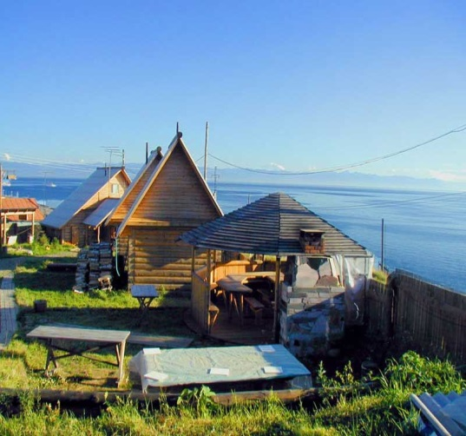
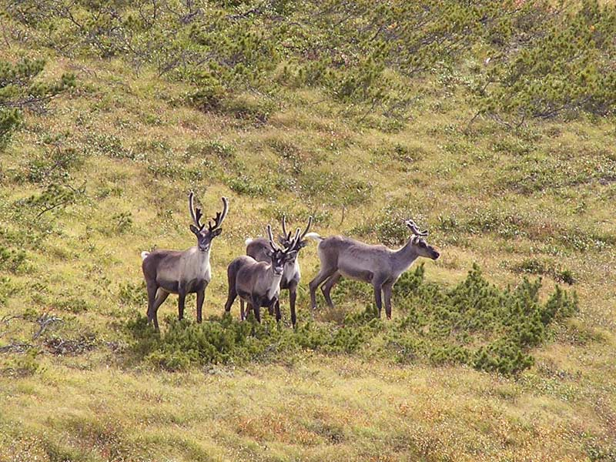
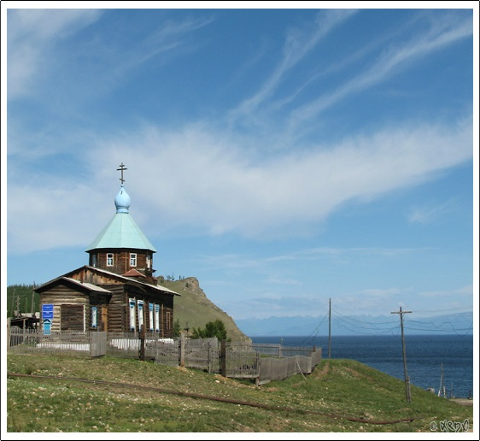
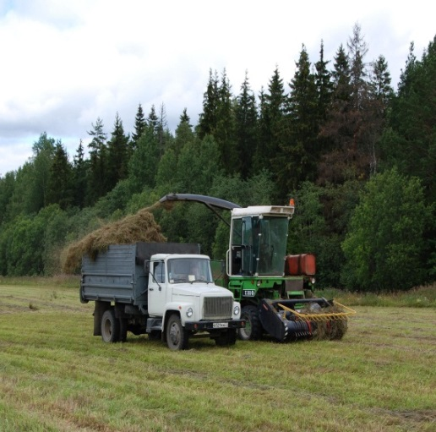
АГРОТУРИСТИЧЕСКИЕ РЕСУРСЫ:
- материально-техническая база сельских поселений;
- рекреационные ресурсы (георесурсы, этноресурсы, зооресурсы, флороресурсы);
- историко-событийные и культовые ресурсы;
- сельскохозяйственные ресурсы.

Slide 11
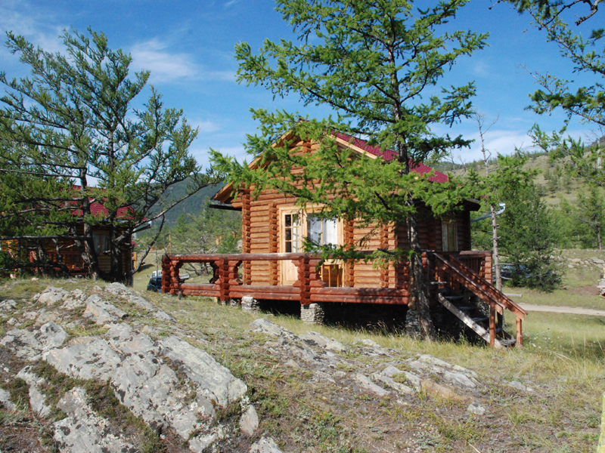
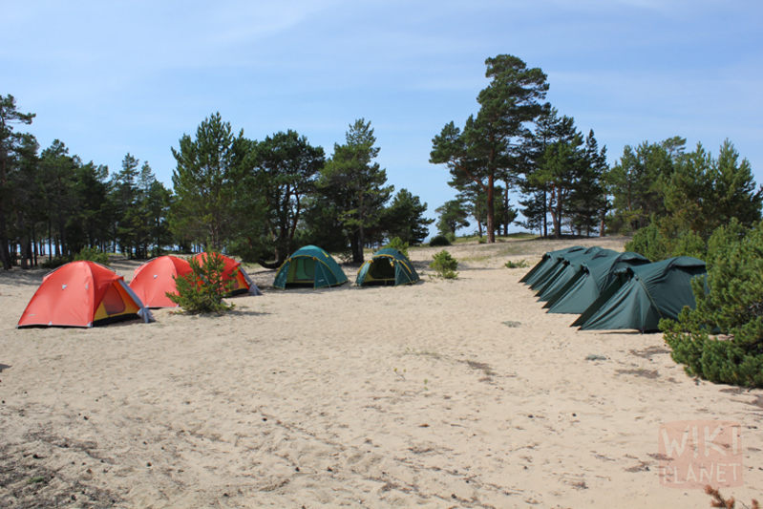
АГРОТУРИЗМ – внутренних туризм, который имеет льготы:
- предоставление льготных кредитов;
- установление льготных налогов туроператорам и турагентствам.

Slide 12
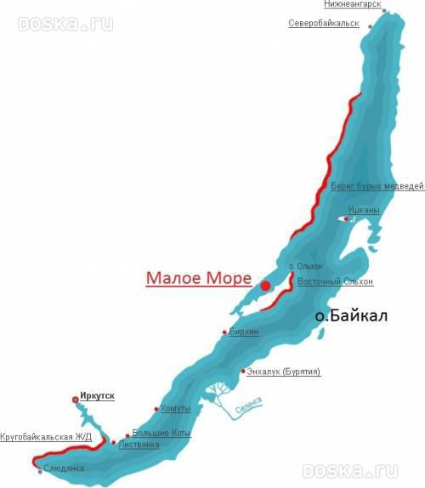
5 факторов туристических преимуществ Иркутской области:
- выгодное географическое расположение (Байкальская зона);
- богатое историко-культурное наследие;
- сформированная туристическая инфраструктура;
- многолетний опыт и кадры;
- наличие 1500 объектов экскурсионно-познавательного значения

Slide 13
Агротуризм в Иркутском районе
село Б. Голоустное
1. Агротурбаза «Фактория»
2. Агротурбаза «Шантуевский мост»
3. Турбазы, которые оказывают агроэкоуслуги, агроэтно услуги: - «У Михалыча»
- «Байкал Home»
- «Нерпенок»
- «Русское подворье»
- «Теплый стан»
- «Жемчужина Байкала» и др.

Slide 14
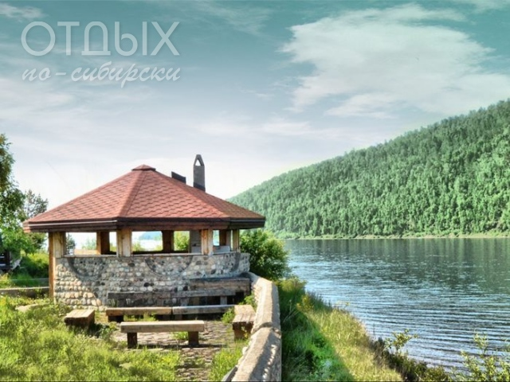
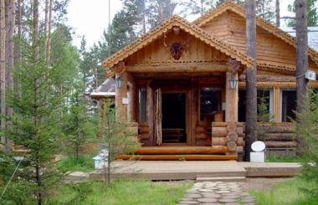
Агроэкотуризм в поселке Листвянка:
- Пикниковая база «Сибирская заимка»
- «Ангарский исток»
- «Байкаликс»
- «9-й ВАЛ»
- «Деревенька» и др.

Slide 15
Итого:
в Иркутском районе
Занимаются агротуризмом 85 семей, общее количество занятых 180 человек, общий доход от сельского туризма 6,5 млн. рублей.

Slide 16
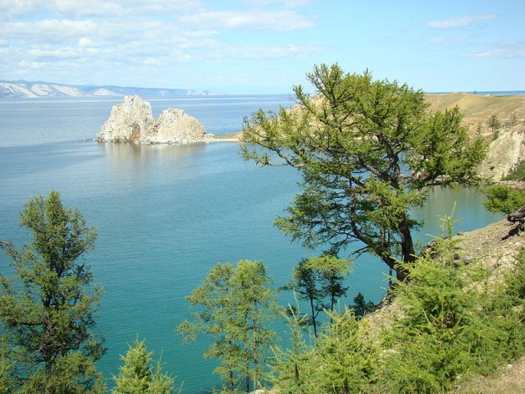
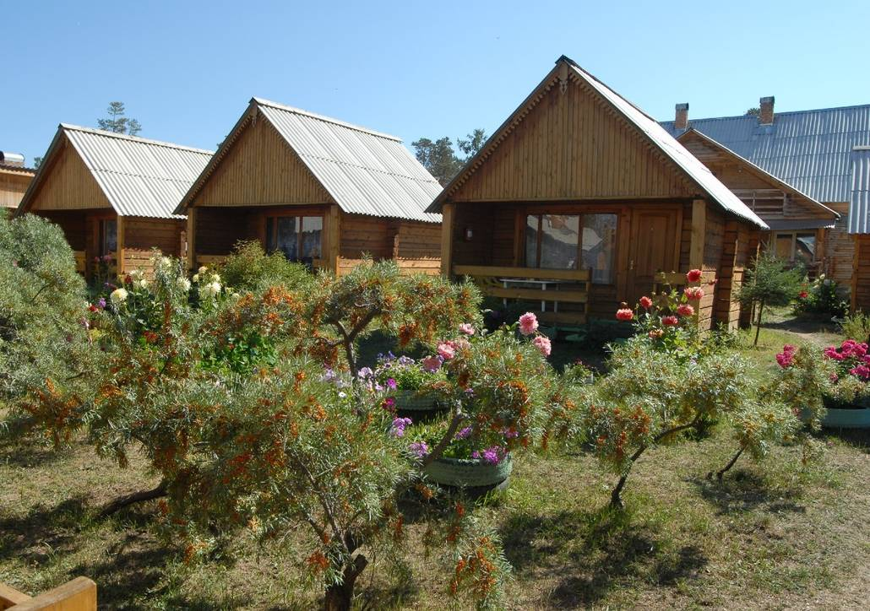
Ольхонский район.
Здесь расположено более 100 турбаз и семейных гостиниц. Агротуризмом занимаются более 100 индивидуальных и фермерских хозяйств.
- общее количество занятых в этой отрасли около 300 человек;
- общий доход более 10 млн. рублей.

Slide 17
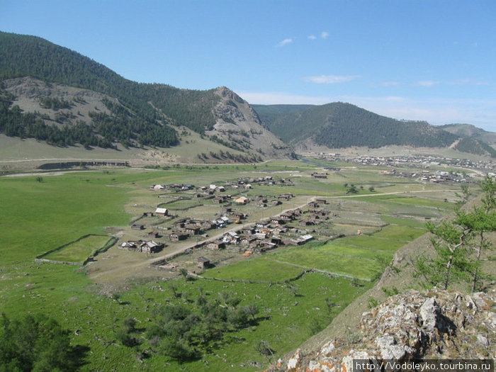
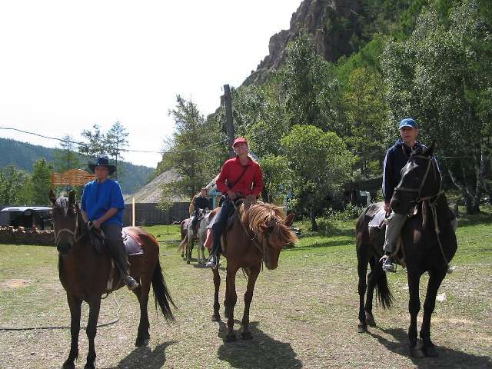
Агротурбаза «Имение Заречное» с. Бугульдейка
Стаж агротуризма – 10 лет.
Услуги: конные туры, экскурсии, отдых, рыбалка, пикники, сплавы по реке, проект «Табун ветров», автопутешествия.

Slide 18
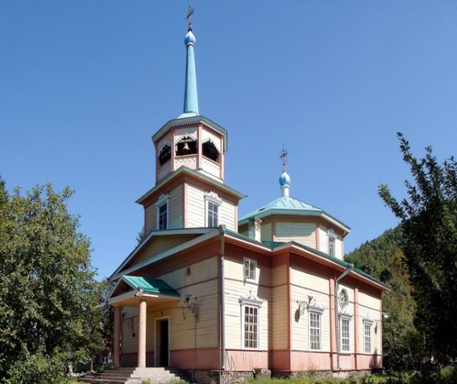
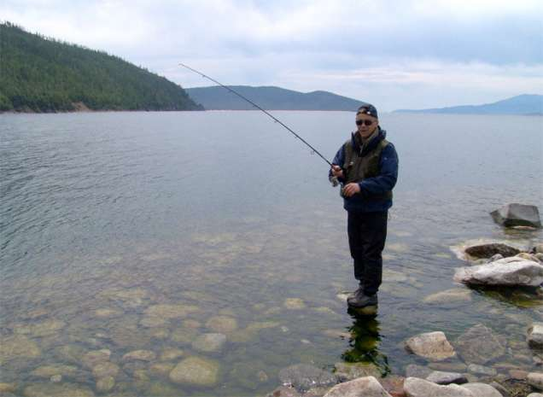
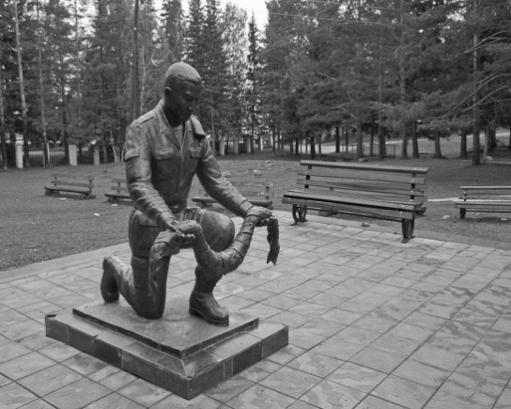
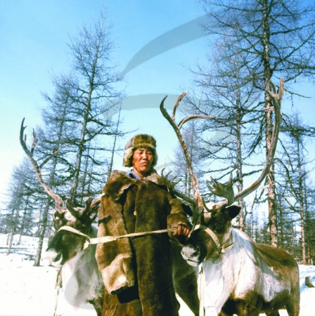
Исследования ИрГСХА по агротуризму:
Исследовано 277 сельских поселений
(Калинина, Власенко, 2008; Дицевич, 2012, 2014)
Дополнительные факторы туристической привлекательности:
1. Культовые объекты (храмы и церкви) -7 сельских поселений;
2. Услуги по охоте и рыбалке - 68 сельских поселений;
3. Памятники Великой Отечественной войны – 32 поселения;
4. Проживание этнических групп – 15 сельских поселений

Slide 19
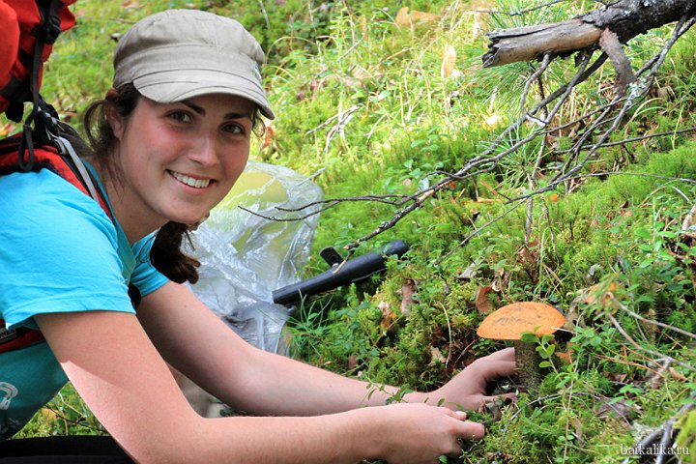
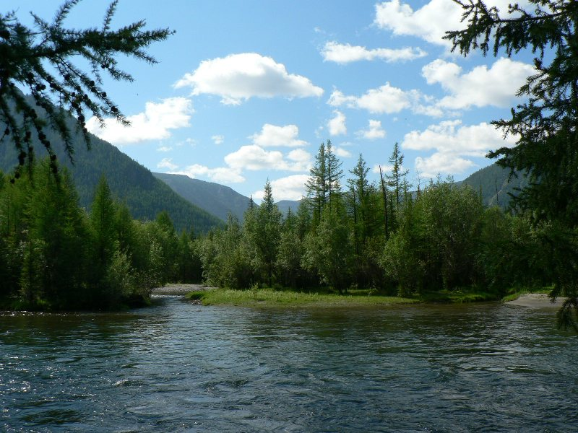
Дополнительные факторы привлекательности для агротуризма:
- минеральные источники - 22 сельских поселений;
- священные и аномальные - 35 сельских поселений;
- ценные лесные участки (плантации ягод, грибов, дикоросов) – 70 сельских поселений.

Slide 20
ПРОБЛЕМЫ при развитии АГРОТУРИЗМА:
1. Слабо развитая инфраструктура сельских поселений, отсутствие стандартов и нормативов;
2. Обеспечение безопасности и страхования туристов;
3. Слабая связь с турфирмами по вопросам рекламы и продвижения турпродукта АГРОТУРИЗМА.
4. Отсутствие утвержденной региональной программы по развитию АГРОТУИЗМА в Иркутской области;
5. Нехватка квалифицированных кадров, осуществляющих обслуживание агротуристов;
6. Решение правовых вопросов по включению «сельского туризма» в деятельность индивидуальных предпринимателей;
7. Отсутствие сводных материалов по учету, оценке и реестру агрорекреационных ресурсов в районах Иркутской области.

Slide 21
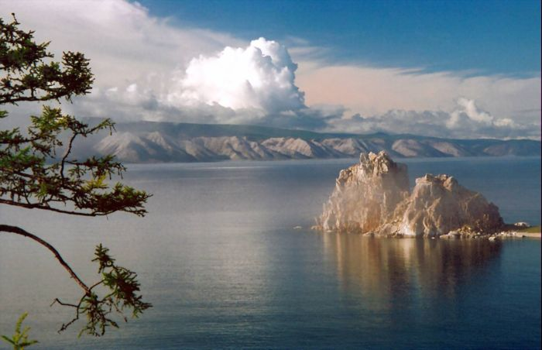
БЛАГОДАРЮ ЗА ВНИМАНИЕ!

